Slide 1
Classe de Voile
Du 10 au 14 juin 2024
3 classes
55 élèves
6 adultes

Slide 2
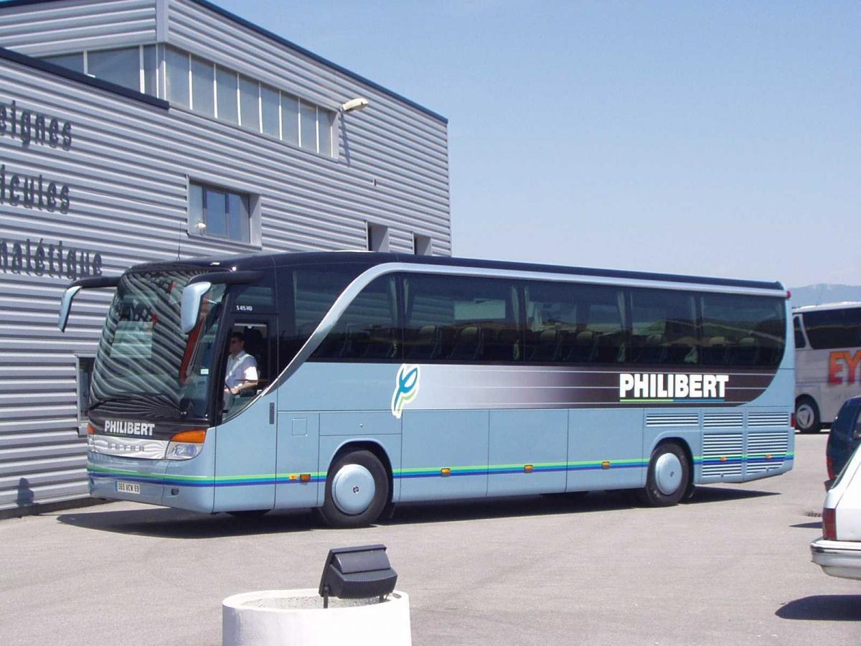
DEPART:
Lundi 10 juin 7h
Rendez-Vous à 6h40 devant l’école

Slide 3
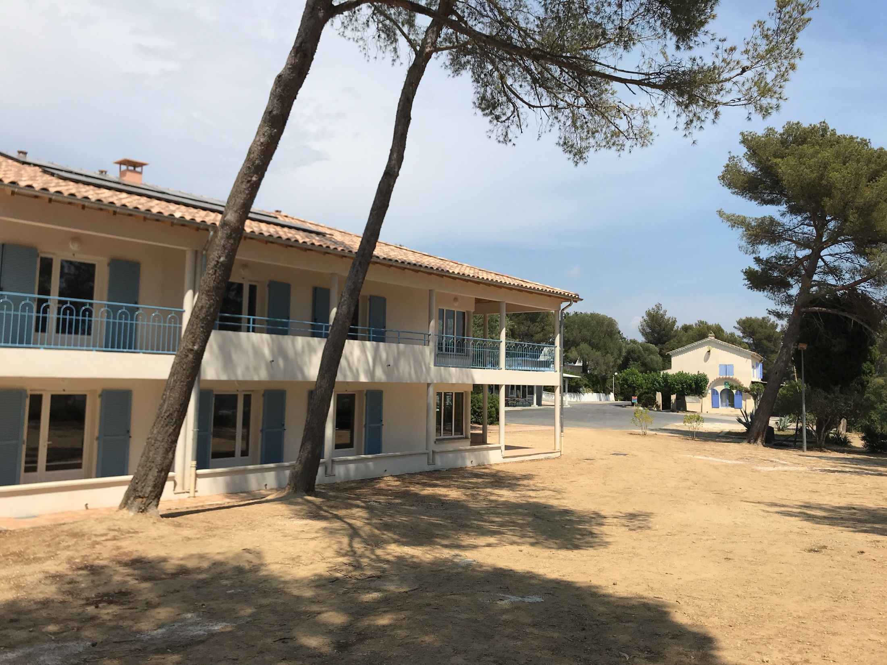
LE MAS DE L’ARTAUDE
Arrivée 13h

Slide 4
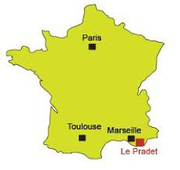
St Joseph de Rivière

Slide 5
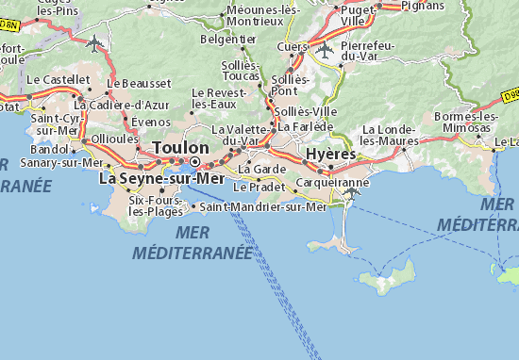

Slide 6
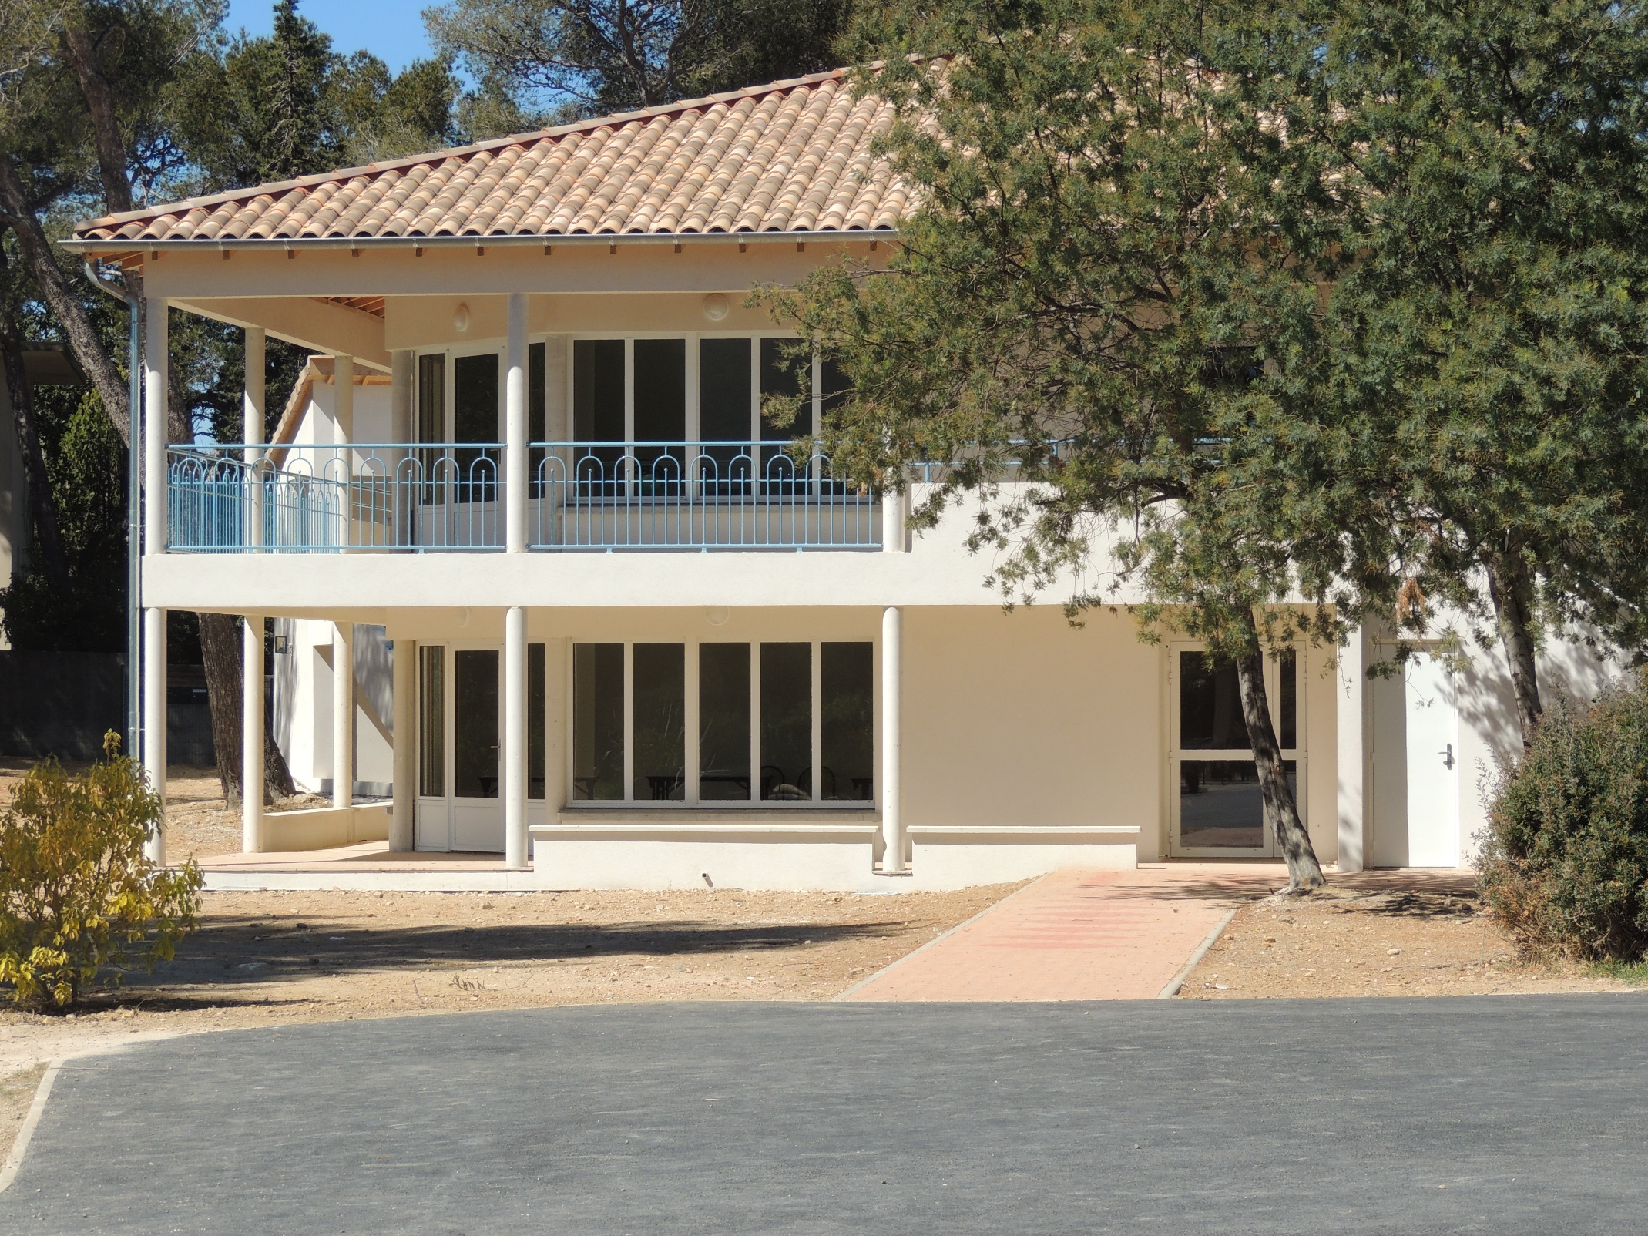
Découverte
du centre

Slide 7
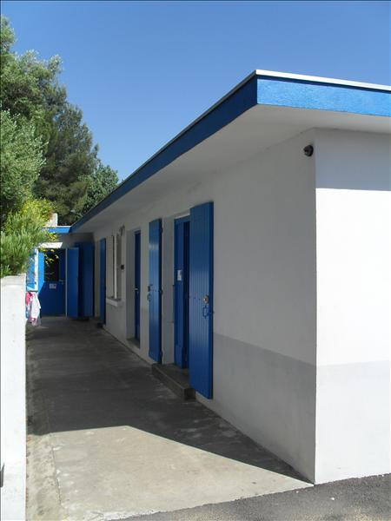

Slide 8
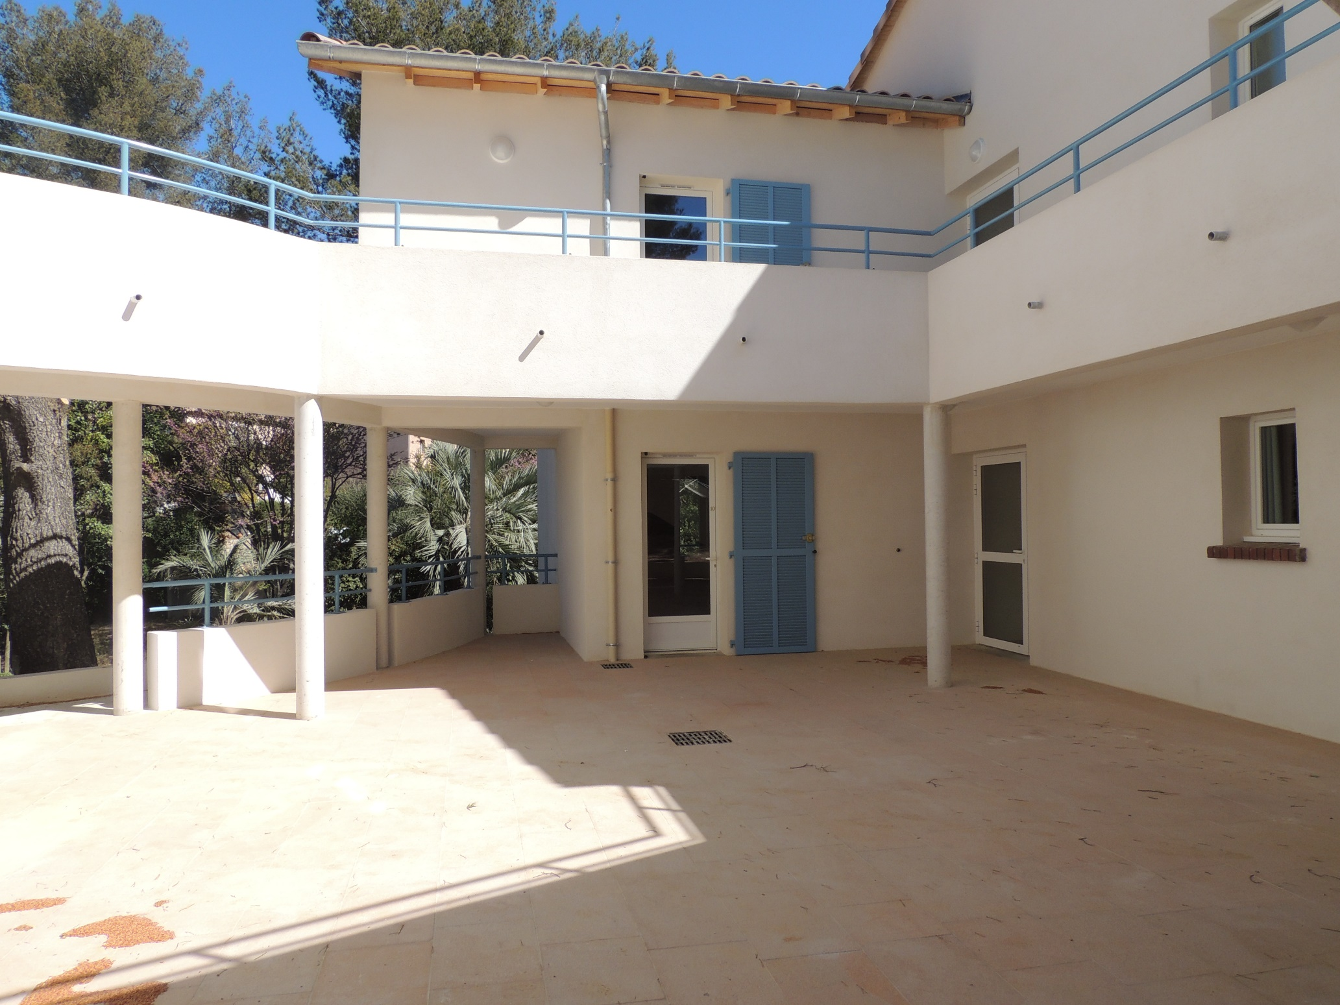

Slide 9
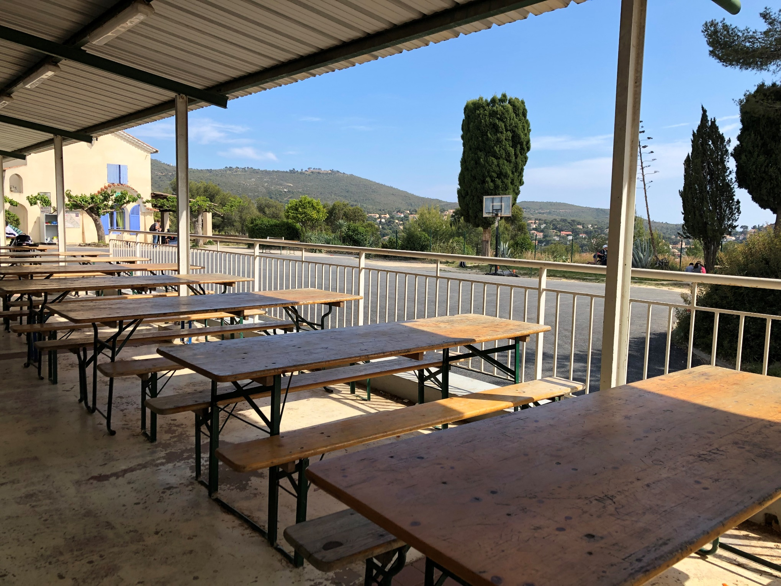

Slide 10
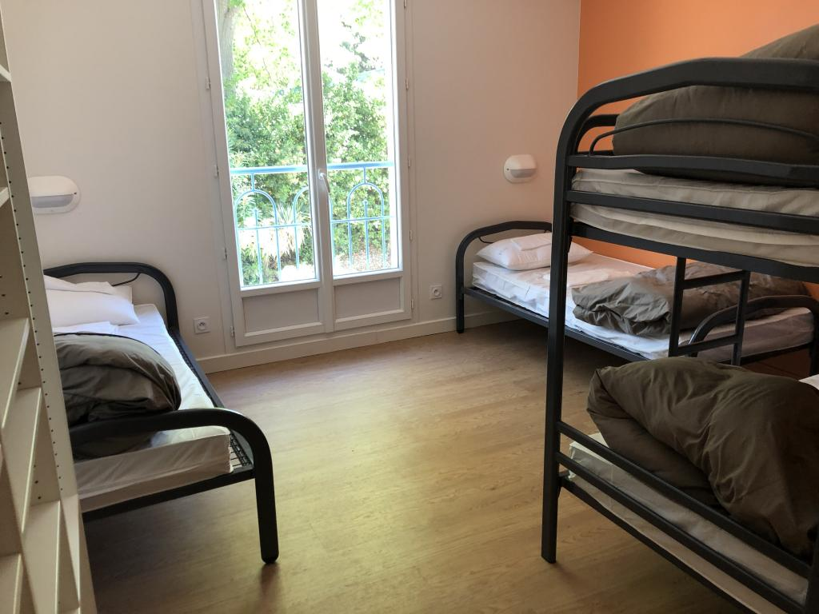

Slide 11
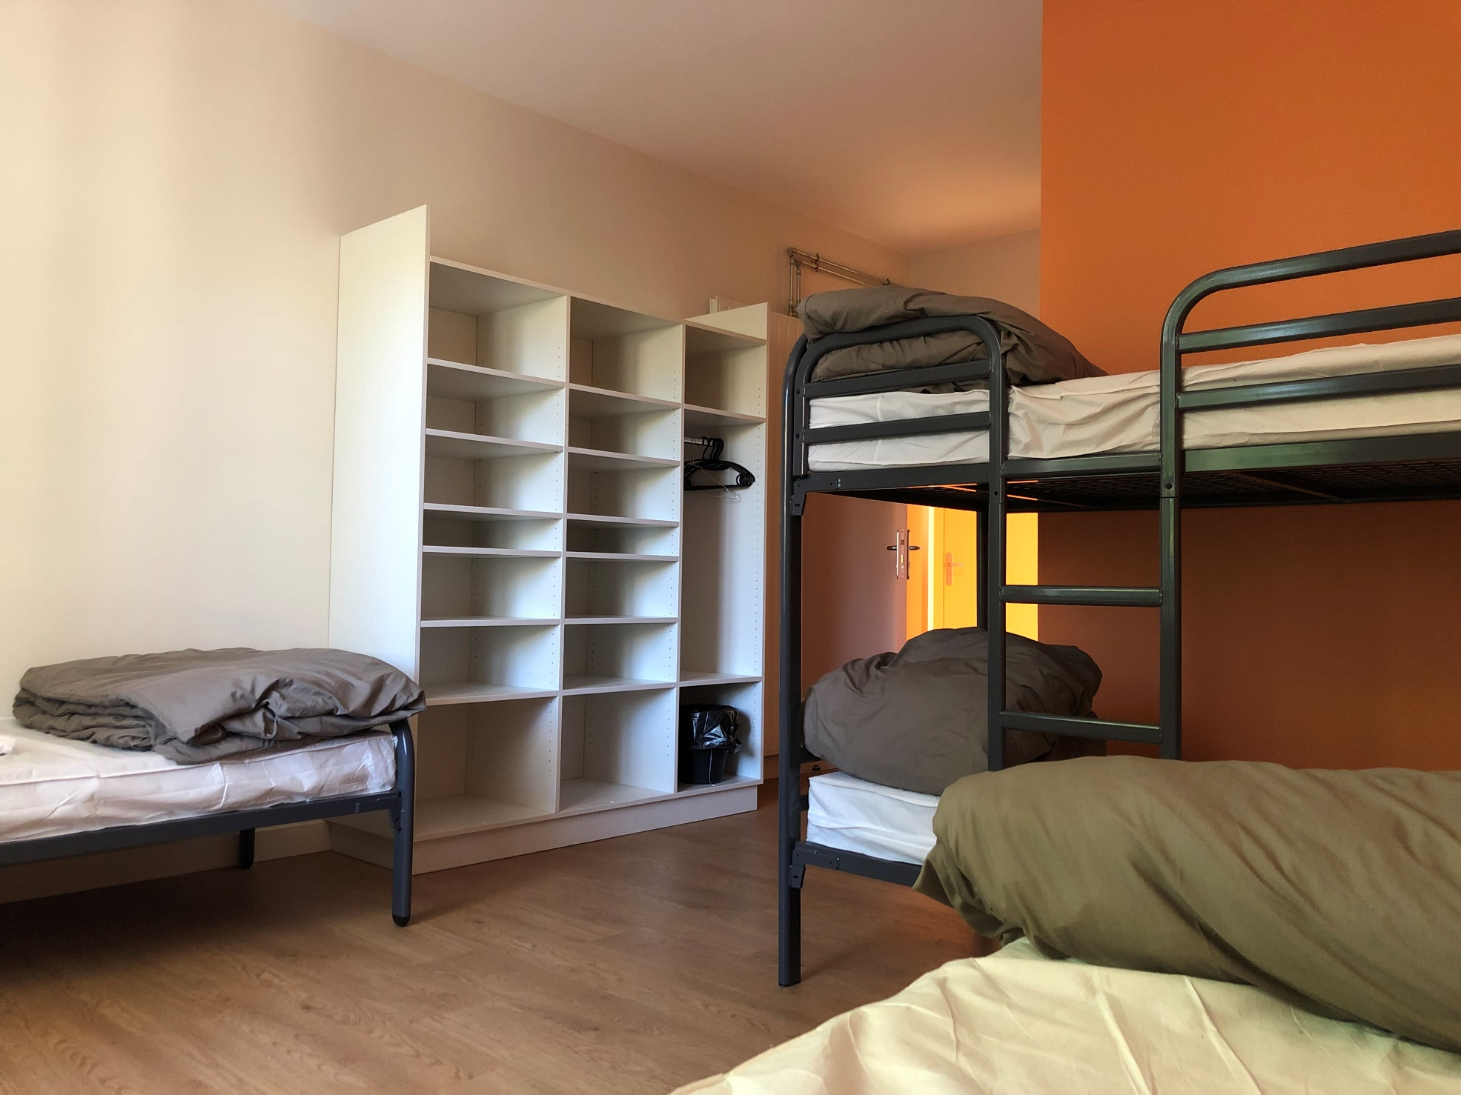

Slide 12
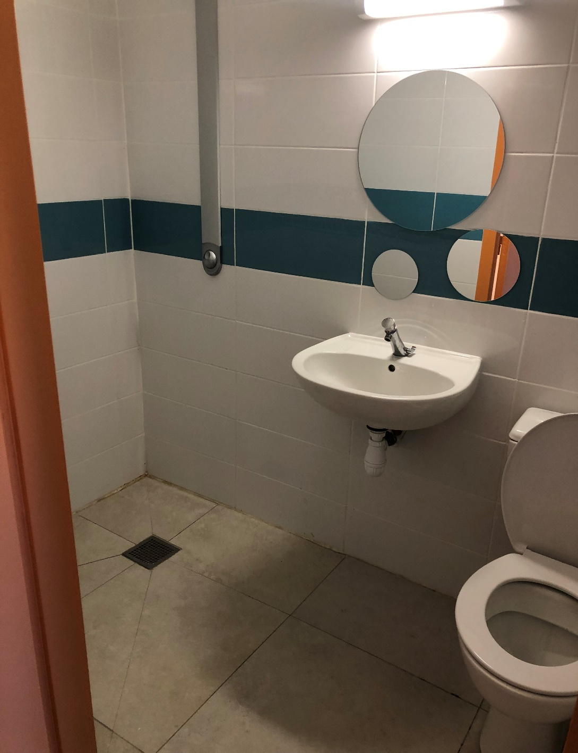

Slide 13
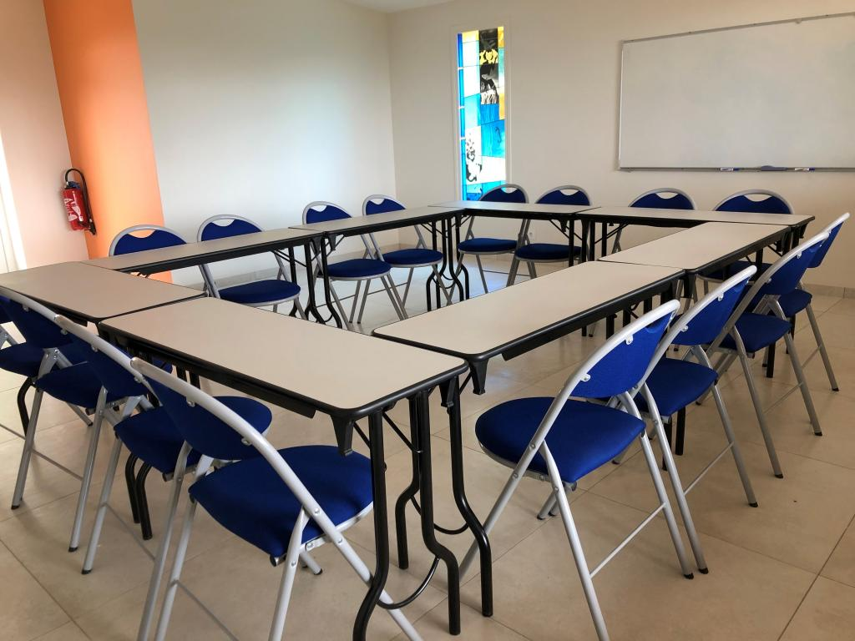

Slide 14
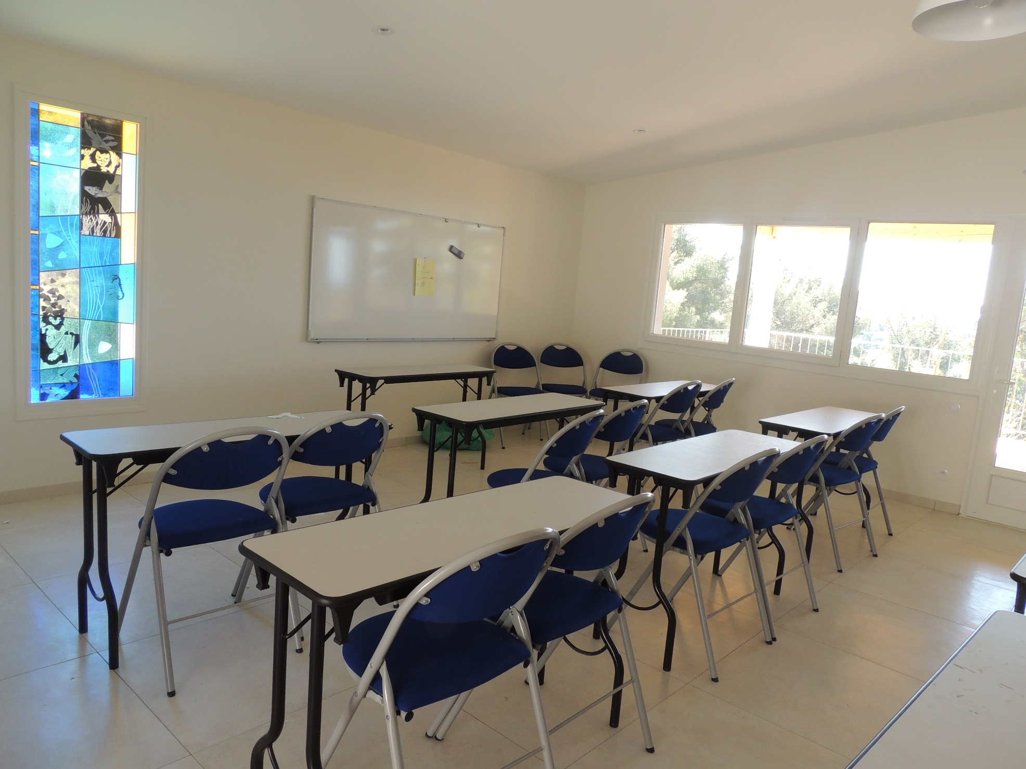

Slide 16
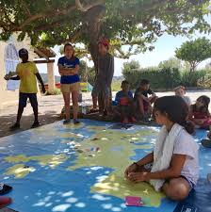
Plus D’INFORMATION SUR LE centre sur le site de l’école... (page d’accueil)

Slide 19
L’emploi du temps type
Lundi | Mardi | Mercredi | Jeudi | Vendredi
Voyage | Pêche à pied | Séance Voile | Histoire de la navigation | Rangement des chambres Ateliers nœuds marins Jeux de bilan
DÉJEUNER
Arrivée du groupe (Déjeuners fournis par les familles). Installation Enquête au port des Oursinières | Séance Voile | Séance Voile | Séance Voile | Départ du groupe à 13 h Voyage
DÎNER
VEILLÉES
Ce programme est prévisionnel et correspond au descriptif proposé en brochure sur une base de 20 élèves. Tous les projets de classes de découvertes sont adaptables au projet de l'enseignant(e).

Slide 20
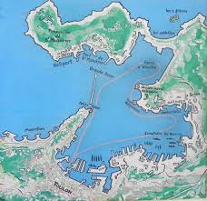

Slide 21
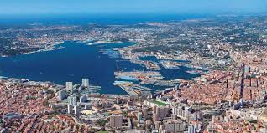
LA RADE DE TOULON

Slide 22
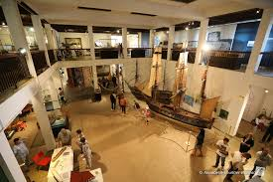
Musée de la Marine - Toulon

Slide 23
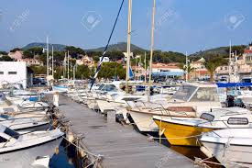
Le Port des Oursinières

Slide 24
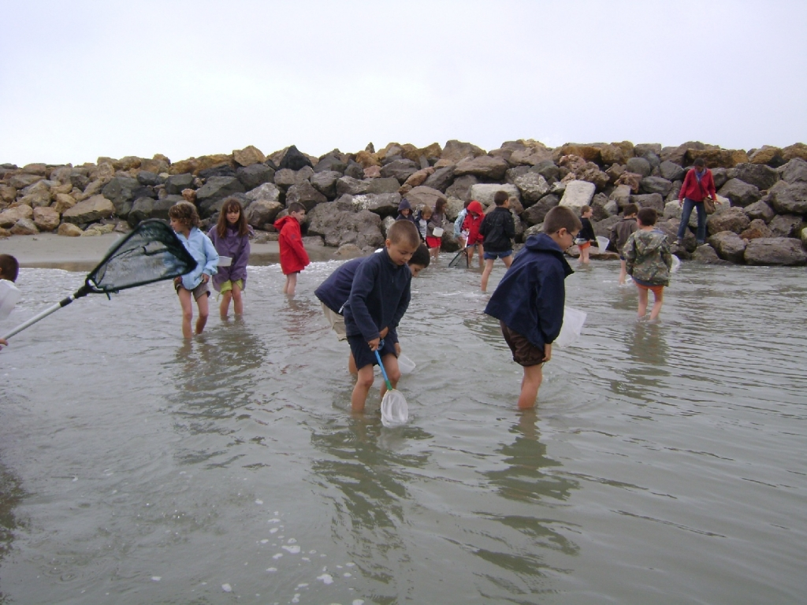
PETITE PÊCHE A PIED

Slide 25
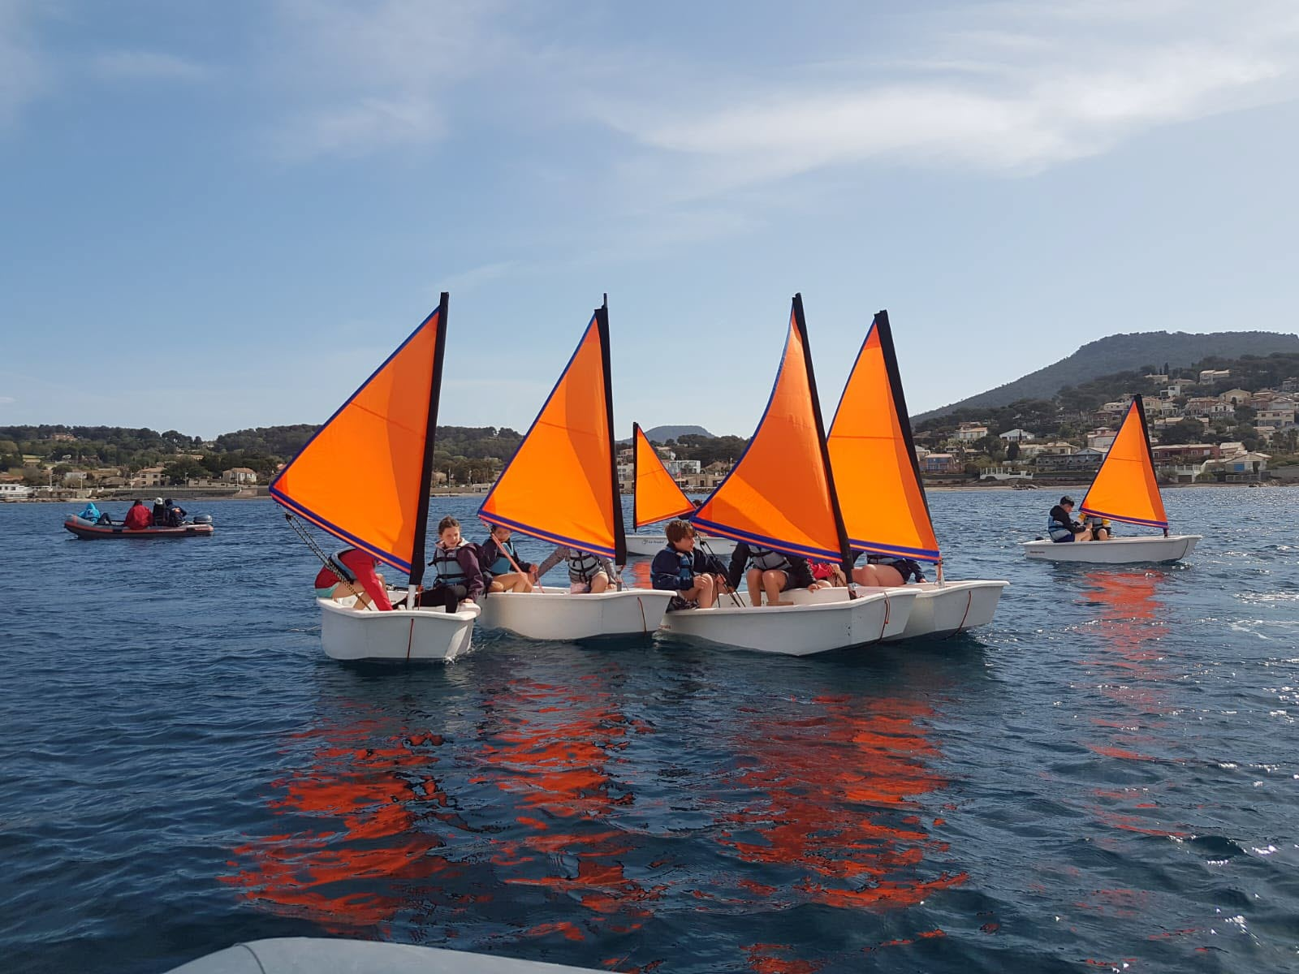
Séances voile

Slide 26
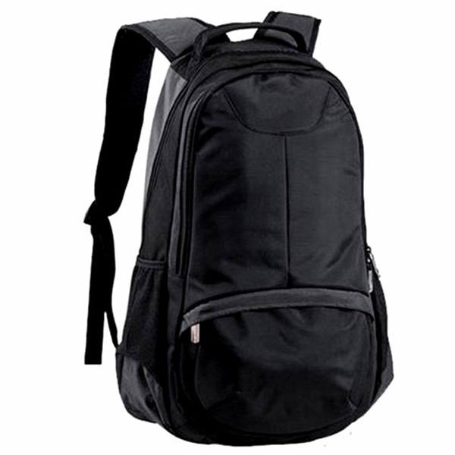
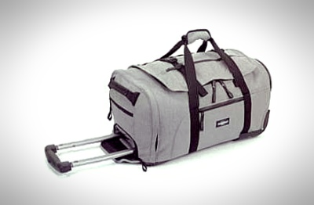
PAS DE MEDICAMENT
DANS LES SACS DES ENFANTS
TROUSSEAU
SAC A DOS

Slide 27
DOCUMENTS DEMANDES : A retourner avant le 15 février : autorisation parentale et participation financière. A retourner avant le 2 mai : 2 fiches autorisation photos et vidéos (centre et école) et la fiche sanitaire de liaison . A garder : le trousseau VERIFIER L’ASSURANCE (valide à la date du départ)

Slide 28
1 fois ( 150 € au 2 mai ou à une date antérieure de votre choix). 2 fois ( 75 € au 4 avril , 75 € au 2 mai ) 3 fois (50 € au 7 mars, 50€ au 4 avril, 50 € au 2 mai) Donner la totalité de vos chèques dans une enveloppe au plus tard le 15 février 2024. Les chèques seront encaissés les 7 mars, 4 avril et 2 mai 2024 selon les modalités que vous aurez choisies.

Slide 29
RETOUR:
Vendredi 14 juin
17h30

Slide 30
Rendez-vous
En fin d’année
Pour le retour du travail fait en classe.

